Slide 1

Projeto
FinMange

Slide 2
01
Contexto do Problema
02
Solução
03
Metodologia do Grupo
04
Arquitetura da Solução

Slide 3
01
01
Contexto do Problema
02
02
Solução
Solução
03
03
Metodologia do Grupo
04
04
Arquitetura da Solução

Slide 4
Contexto do Problema
Aplicativos
Pessoas
Aplicativos existentes não são intuitivos e difíceis de utilizar
Ultimamente muitas pessoas estão em busca de começar a organizar a vida financeira

Slide 5
01
Situação Encontrada
02
Solução
03
Cronograma
04
Resultados

Slide 6
Solução
Site Intuitivo
Pessoas
Site intuitivo e fácil de ser utilizado
Com isso as pessoas podem organizar sua vida financeira de uma forma muito eficiente

Slide 7

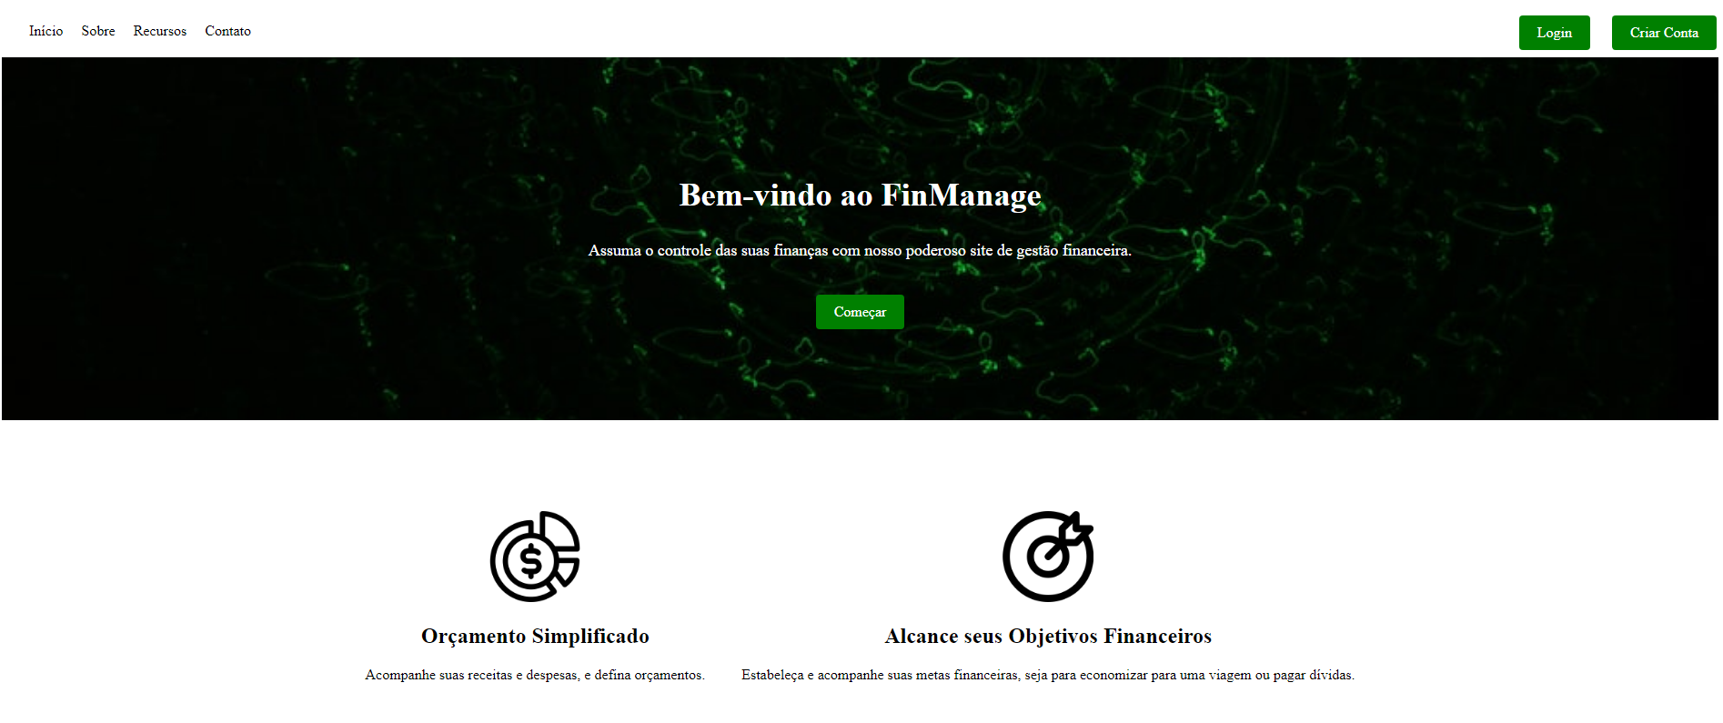
Solução

Slide 8
01
Contexto do Problema
02
Solução
03
Metodologia do Grupo
04
Arquitetura da Solução

Slide 9


Divisão de Papéis
Scrum Master: Emanuel Gandra
Product Owner: João Madeira
Equipe de desenvolvimento: João Madeira, João Lucas Curi, Emanuel Gandra
SM
D
D

Slide 10
Metodologia
Metodologias ágeis, com base no Scrum
Trello, Github, Miro, MarvelApp, Google Drive
Utilização do scrum
Expansão
Ferramentas de organização
Notes:
Tempo na Estrategia: Beneficios disso

Slide 11
01
Contexto do Problema
02
Solução
03
Metodologia do Grupo
04
Arquitetura da Solução

Slide 12
Arquitetura da Solucão
HTML, CSS
IMAGENS
JAVASCRIPT
REPLIT
Notes:
Tempo na Estrategia: Beneficios disso

Slide 13

Integrantes
Emanuel Gandra
Scrum Master
Desenvolvedor
João Madeira
Product Owner
Desenvolvedor
João Lucas Curi
Desenvolvedor
fin-manage.joaomadeira12.repl.co
PUC MINAS- coreu
(32) 99984-3010
Notes:
Tempo na Estrategia: Beneficios disso

